Slide 1
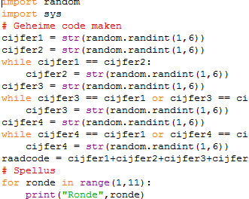
Programmeren
Gemaakt door Kevin

Slide 2

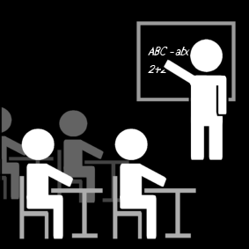
Tussendoor…
Stil
Opletten

Slide 3
Inleiding
  Wat is programmeren?
  De verschillende programmeertalen
  Verschillende editors
  Is programmeren makkelijk?
  Tips en trucjes
  Mijn programma's

Slide 4
Wat is programmeren?
  Alles geprogrammeerd
  Allerlei apps
  Welke programmeertaal
  Typen
  Testen
  Runnen
Runnen

Slide 5

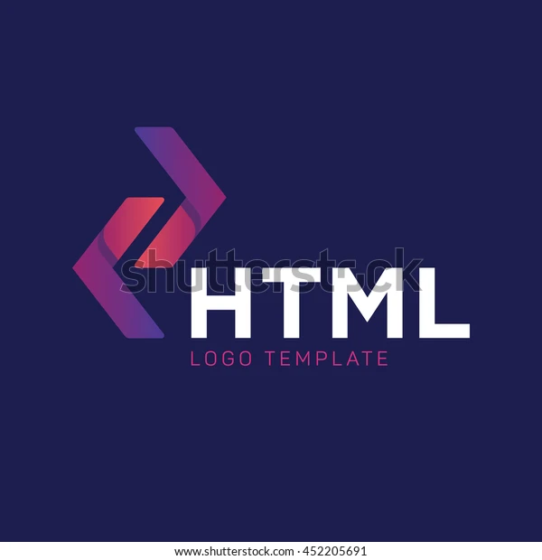
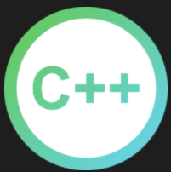

De verschillende programmeertalen
Python
Html
Scratch
JavaScript
C++
C#
Php
Ajax

Slide 6






Verschillende editors
Visual Studio Code
Visual Studio Code
Microsoft Visual Studio:
    Microsoft Visual Studio 2015
    Microsoft Visual Studio 2017
    Microsoft Visual Studio 2019
Notepad
Idle
Notepad
Microsoft Visual Studio
2015
2017
2019
Idle

Slide 7

Is programmeren makkelijk?
Programmeertaal
Leren
Willen
Makkelijk

Slide 8


Tips en truckjes
Tab-truckje
Commentaar
Tab-truckje
Commentaar

Slide 9
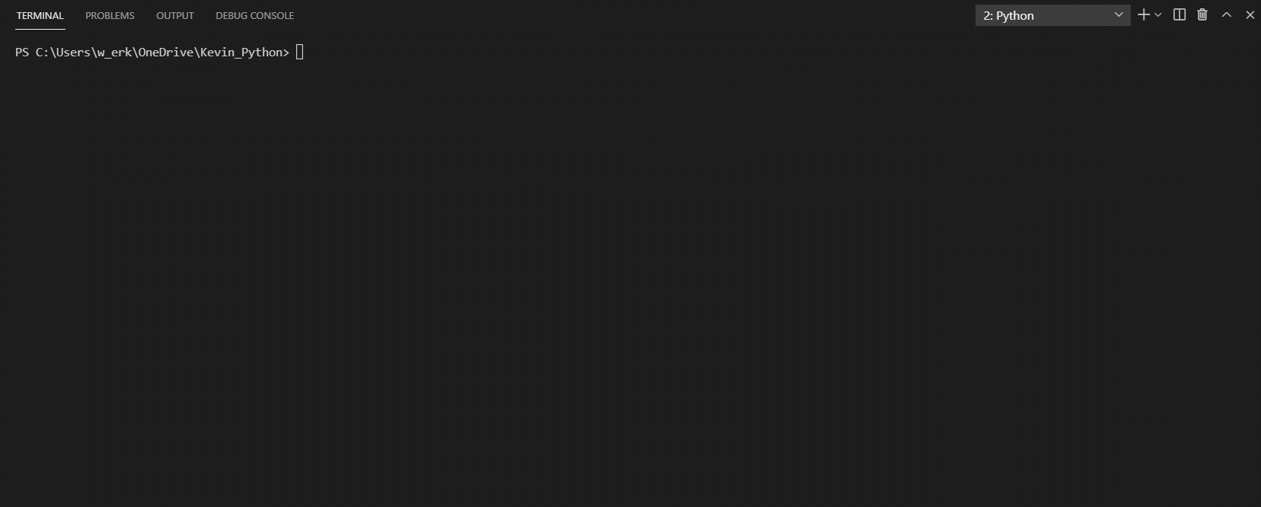
Mijn programma’s (1)

Slide 10
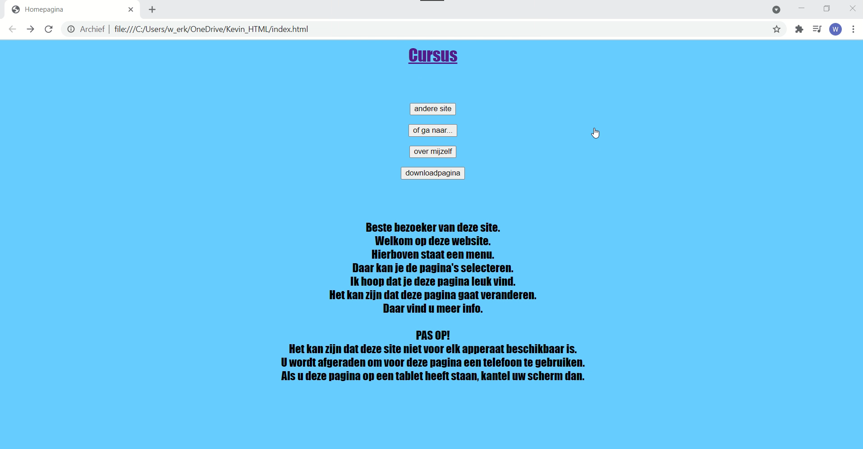
Mijn programma’s (2)

Slide 11
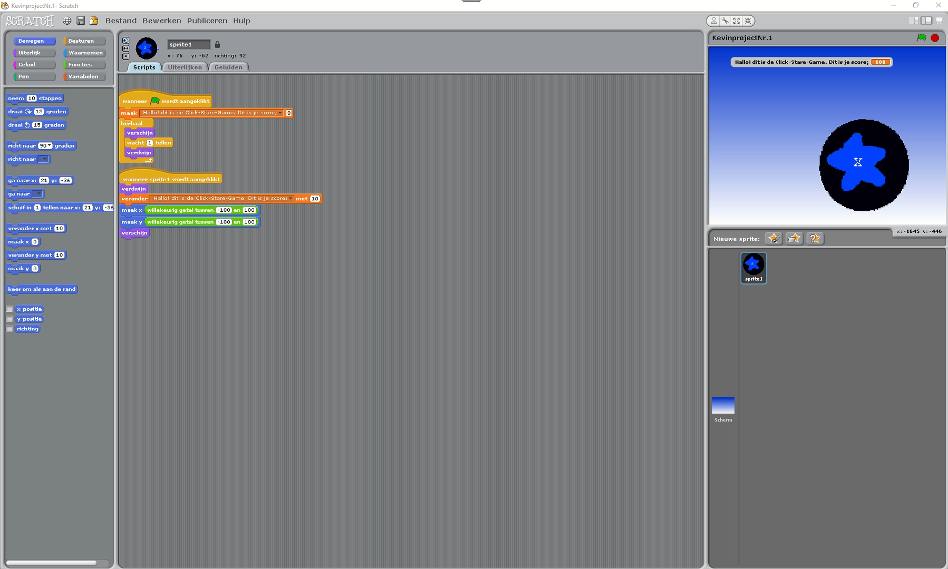
Mijn programma’s (3)

Slide 12





Quiz
Vraag 1
Antwoord:
Tip:

Slide 13









Quiz
Vraag 2
Tip:
Antwoord:

Slide 14


Quiz
Vraag 3
Antwoord:
Tip:

Slide 15

Quiz
Vraag 4
Antwoord
Tip:

Slide 16



Vragen, tips of tops?

Slide 17

Klaar!

